Slide 1

Support des données avec des fichiers JSON
Auteur Nicolas Chourot
https://github.com/Nicolas-Chourot/JsonDemo

Slide 2
Introduction
Aujourd’hui, la plupart des données déployées par les applications Web se retrouvent sur le cloud. L’éternel critère est l’accessibilité (bande passante, vitesse de traitement, espace disque et mémoire vive/cache)
Le type de support le plus utilisé est encore un système de gestion de base de données SQL surtout dans un contexte de grand volume d’informations organisés à travers de nombreuses tables. Cependant les coûts entourant l’hébergement de bases de données est non négligeable. C’est le cas avec le cloud de Microsoft Azure.
Dans certaines situations où les données sont peu complexes et pas trop volumineuses on peut se tourner vers un format de plus en plus populaire: les fichiers de format JSON (JavaScript Object Notation). Bien entendu leur usage n’offre pas la puissance des SGBDs reposant sur le langage relationnel SQL mais offre une plus grande souplesse au niveau des schémas de données comme les bases de données NoSql.

Slide 3
Format JSON
[
{
"Id": 1,
"Code": "202334551",
"FirstName": "Pascal",
"LastName": "Laporte"
},
{
"Id": 2,
"Code": "202306332",
"FirstName": "Dominique",
"LastName": "Martin"
},
{
"Id": 3,
"Code": "202350222",
"FirstName": "Sylvain",
"LastName": "Mercille"
},
{
"Id": 4,
"Code": "202368338",
"FirstName": "Chantal",
"LastName": "Marcotte"
}
]
Notation d’objet JavaScript en format texte compacte.
[…] Tableau
{…} Object
[{…}, {…}, …, {…}] Tableau d’objets
"identificateur" : valeur numérique (p.e. 15, -3.1415, true, false)
"identificateur" : "chaîne de caractères"
"identificateur" : {…} agrégation

Slide 4
C# et JSON : Newtonsoft.Json
La librairie Newtonsoft.Json offre 2 méthodes :
String jsonString = JsonConvert.SerializeObject(objet);
retourne l’interprétation JSON de l’objet
objet = JsonConvert.DeserializeObject<someType>(jsonString);
Instancie un objet de classe someType et iniatilise ses membres en fonction du JSON inclus dans la chaîne de caractères jsonString.

Slide 5
Exemple
Student student = new Student { Id= 15, Code = "202312312", FirstName = "Alfonce", LastName = "Daudet" };
string json = JsonConvert.SerializeObject(student);
Student studentClone = JsonConvert.DeserializeObject<Student>(json);
{"Id" : 15, "Code" : "202312312", "FirstName" : "Alfonce", "LastName":"Daudet"}
Fait intéressant:
Cet exemple pourrait servir de modèle de technique pour produire un clone d’objet de n’importe quelle classe sans avoir à définir un constructeur de de copie.

Slide 6
Intégration de fichiers JSON dans un contexte MVC
Dans les pages suivantes une approche qui se veut une substitution de base de données pour converser les données en utilisant un fichier JSON par table et des requêtes LINQ pour interroger les données.
On passera par un patron de classe nommée Repository<T> pour généraliser les actions CRUD appliquées sur un fichier JSON.
Le code présenté est disponible sur GitHub :
https://github.com/Nicolas-Chourot/JsonDemo-2024
Attention, cette approche perdrait de son efficacité dans les situations ou le nombre de tables est grand (plus que 20 par exemple) et que la totalité des données dépasseraient un certain volume (i.e. plus grand que la mémoire vive du serveur, 8 Go en moyenne)

Slide 7
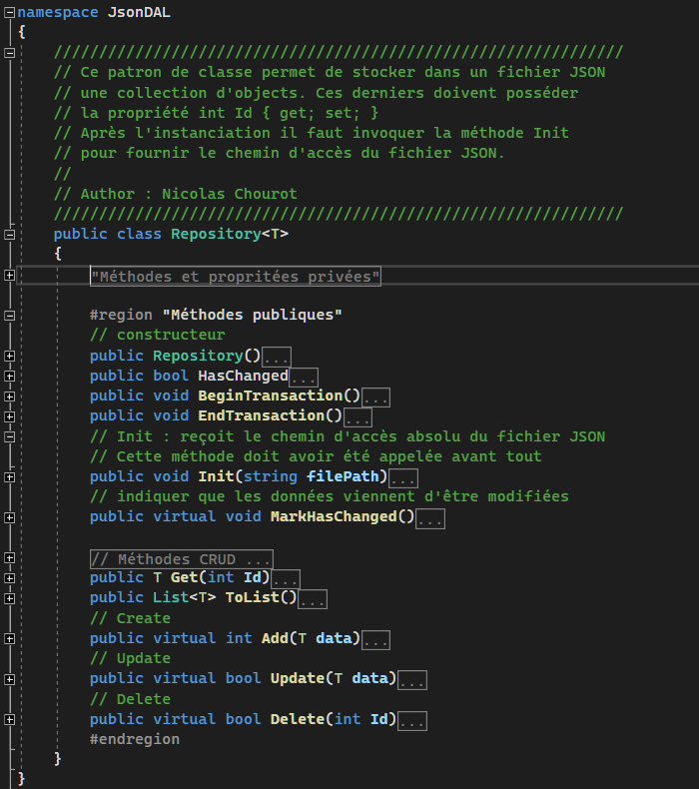


Classe Repository<T> pour le support de fichier JSON
Contient tous les enregistrements en format JSON
[Nom du modèle].json
Contient tous les enregistrements dans une cache par souci de rapidité des requêtes
Mémoire du serveur
Get(Id)
Retourne la référence de l’enregistrement Id.
Tolist()
Fourni les références de tous les enregistrements
Add(…)
Ajout d’enregistrement
Update(…)
Mise à jour d’enregistrement
Delete(Id)
Retrait de l’enregistrement Id
BeginTransaction()
EndTransaction()
Pour protéger une série de requêtes CRUD des processus concurrents

Slide 8
Démonstration d’utilisation du patron de classe Repository<T> avec les modèles suivants:
Students
Id
Code
FirstName
LastName
Registrations
Id
StudentId
CourseId
Courses
Id
Code
Title
public class Student
{
public int Id { get; set; }
public string Code { get; set; }
public string FirstName { get; set; }
public string LastName { get; set; }
}
public class Registration
{
public int Id { get; set; }
public int StudentId { get; set; }
public int CourseId { get; set; }
}
public class Course
{
public int Id { get; set; }
public string Code { get; set; }
public string Title { get; set; }
}
A noter que les classes Student, Registration et Course doivent obligatoirement comporter le membre
public int Id { get; set; } pour satisfaire les contraintes des types éligibles au patron de classe Repository<T>. Ces classes seront complétées plus loin avec des propriétés qui feront office de champs de navigation.

Slide 9
Définition des répertoires spécialisés
On verra plus loin qu’il faudra spécialiser certaines méthodes CRUD (Update et Delete). On prépare ici le terrain pour les répertoires Students et Courses. Il ne sera pas nécessaire le faire pour Registations.
public class StudentsRepository : Repository<Student>
{
// todo
}
public class CoursesRepository : Repository<Course>
{
// todo
}
Ces classes seront complétées plus loin.

Slide 10

Définition du singleton DB, qui fera office de DAL et donnera accès aux répertoires Students, Courses et Registrations
public class DB
{
#region singleton setup
private static readonly DB instance = new DB();
public static DB Instance { get { return instance; } }
#endregion
#region Repositories
static public StudentsRepository Students { get; set; }
static public CoursesRepository Courses { get; set; }
static public Repository<Registration> Registrations { get; set; }
#endregion
#region initialization
public DB()
{
#region Repositories instanciations
Students = new StudentsRepository();
Courses = new CoursesRepository();
Registrations = new Repository<Registration>();
#endregion
InitRepositories(this);
}
private static void InitRepositories(DB db)
{
string serverPath = HostingEnvironment.MapPath(@"~/App_Data/");
PropertyInfo[] myPropertyInfo = db.GetType().GetProperties();
foreach (PropertyInfo propertyInfo in myPropertyInfo)
{
if (propertyInfo.PropertyType.Name.Contains("Repository"))
{
MethodInfo method = propertyInfo.PropertyType.GetMethod("Init");
method.Invoke(propertyInfo.GetValue(db), new object[] { serverPath + propertyInfo.Name + ".json" });
}
}
}
#endregion
}
Les fichiers Students.json, Courses.json et Registrations.json seront stockés dans le répertoire App_Data
Par exemple:
DB.Students.ToList();
produira la liste de tous les enregistrements du répertoire Students
DB.Courses.Add(new Courses(){...});
pour ajouter un nouvel enregistrement Courses
DB.Registrations.Delete(id);
pour effacer un enregistrement Registration

Slide 11
public class Student
{
public Student()
{
Code = GenerateCode();
}
private static string GenerateCode()
{
string code = DateTime.Now.Year.ToString();
Random rnd = new Random();
for (int i = 0; i < 5; i++) code += rnd.Next(0, 9).ToString();
return code;
}
public int Id { get; set; }
public string Code { get; set; }
[Display(Name = "Prénom"), Required(ErrorMessage = "Obligatoire")]
public string FirstName { get; set; }
[Display(Name = "Nom"), Required(ErrorMessage = "Obligatoire")]
public string LastName { get; set; }
[JsonIgnore]
public string Caption
{
get { return Code + " " + LastName + " " + FirstName; }
}
[JsonIgnore]
public List<Registration> Registrations
{
get { return DB.Registrations.ToList().Where(r => r.StudentId == Id).ToList(); }
}
[JsonIgnore]
public List<Course> Courses
{
get
{
var courses = new List<Course>();
foreach (var registration in Registrations.OrderBy(r => r.Course.Code))
{
courses.Add(registration.Course);
}
return courses;
}
}
public void DeleteAllRegistrations()
{
foreach (Registration registration in Registrations)
DB.Registrations.Delete(registration.Id);
}
public void UpdateRegistrations(List<int> selectedCoursesId)
{
DeleteAllRegistrations();
if (selectedCoursesId != null)
foreach (int courseId in selectedCoursesId)
DB.Registrations.Add(new Registration { StudentId = Id, CourseId = courseId });
}
}
La classe Student complétée pour offrir toute la logique applicative des relations entre les répertoires Students, Registrations et Courses:
Ajout d’un générateur de Code (année + 5 nombres aléatoires)
Ajout des annotations de validation pour le formulaire de saisie
Ajout de Caption qui sera utile pour présenter des listes d’étudiants
Ajout de public List<Registration> Registrations pour fournir la liste de inscriptions de l’étudiant
Ajout de public List<Course> Courses pour fournir la liste des cours auquel est inscrit l’étudiant
Etc.
A noter que l’annotation [JsonIgnore] préviendra l’inclusion des propriétés ciblées lors de la sérialisation en notation JSON.
A noter aussi les que propriétés Registrations et Courses se comparent aux champs de navigations d’Entity Framework.
Students
Id
Code
FirstName
LastName
Champs de navigation
Registrations
Courses

Slide 12
La classe Course complétée pour offrir toute la logique applicative des relations entre les répertoires Students, Registrations et Courses:
Ajout des annotations de validation pour le formulaire de saisie
Ajout de Caption qui sera utile pour présenter des listes des cours
Ajout de public List<Registration> Registrations pour fournir la liste de inscriptions au cours
Ajout de public List<Student> Students pour fournir la listes des étutiants inscrits au cours
Etc.
A noter que l’annotation [JsonIgnore] préviendra l’inclusion des propriétés ciblées lors de la sérialisation en notation JSON.
public class Course
{
public int Id { get; set; }
[Display(Name = "Sigle"), Required(ErrorMessage = "Obligatoire")]
public string Code { get; set; }
[Display(Name = "Titre"), Required(ErrorMessage = "Obligatoire")]
public string Title { get; set; }
[JsonIgnore]
public string Caption
{
get { return Code + " " + Title; }
}
[JsonIgnore]
public List<Registration> Registrations
{
get { return DB.Registrations.ToList().Where(r => r.CourseId == Id).ToList(); }
}
[JsonIgnore]
public List<Student> Students
{
get
{
var students = new List<Student>();
foreach (var registration in Registrations.OrderBy(r => r.Student.LastName).ThenBy(r => r.Student.FirstName))
{
students.Add(registration.Student);
}
return students;
}
}
public void DeleteAllRegistrations()
{
// On peut effacer les items d’une collection List<T> dans une boucle foreach
// contrairement avec une collection IEnumerable<T>. Cela engendrerait une exception.
foreach (Registration registration in Registrations)
DB.Registrations.Delete(registration.Id);
}
public void UpdateRegistrations(List<int> selectedStudentsId)
{
DeleteAllRegistrations();
if (selectedStudentsId != null)
foreach (int studentId in selectedStudentsId)
DB.Registrations.Add(new Registration { StudentId = studentId, CourseId = Id });
}
}
Courses
Id
Code
Title
Champs de navigation
Registrations
Students

Slide 13
La classe Registration complétée pour offrir toute la logique applicative des relations entre les répertoires Students, Registrations et Courses:
Ajout de public Course Course pour fournir le cours ciblé par CourseId
Ajout de public Student Student pour fournir l’étudiant ciblé par StudentId
Etc.
A noter que l’annotation [JsonIgnore] préviendra l’inclusion des propriétés ciblées lors de la sérialisation en notation JSON.
public class Registration
{
public int Id { get; set; }
public int StudentId { get; set; }
public int CourseId { get; set; }
[JsonIgnore] public Course Course { get { return DB.Courses.Get(CourseId); } }
[JsonIgnore] public Student Student { get { return DB.Students.Get(StudentId); } }
}
Students
Id
Code
FirstName
LastName
Registrations
Id
StudentId
CourseId
Courses
Id
Code
Title
Course
Registrations
Registrations
Student
Students
Courses

Slide 14
La classe StudentsRepository complétée pour contrecarrer les méthodes CRUD héritées:
public bool Update(Student student, List<int> selectedCoursesId)
Reçoit l’étudiant à modier et la liste des Id des cours auquel ce dernier est inscrit, modifie l’étudiant dans son répertoire, et met à jour toutes ses inscriptions via la méthode student.UpdateRegistrations(selectedCoursesId);
public override bool Delete(int Id)
Reçoit le Id l’étudiant à effacer, l’efface ainsi que toutes ses inscriptions via la méthode student.DeleteAllRegistrations();
A noter qu’il faut se protéger des autres processus concurrents lorsqu’il y a plusieurs requêtes CRUD en utilisant BeginTransaction(); et EndTransaction();
public class StudentsRepository : Repository<Student>
{
public bool Update(Student student, List<int> selectedCoursesId)
{
BeginTransaction();
var result = base.Update(student);
if (result) student.UpdateRegistrations(selectedCoursesId);
EndTransaction();
return result;
}
public override bool Delete(int Id)
{
Student student = DB.Students.Get(Id);
if (student != null)
{
BeginTransaction();
student.DeleteAllRegistrations();
var result = base.Delete(Id);
EndTransaction();
return result;
}
return false;
}
[JsonIgnore]
public SelectList ToSelectList
{
get
{
return SelectListUtilities<Student>.Convert(ToList(), "Caption");
}
}
}

Slide 15
La classe CoursesRepository complétée pour contrecarrer les méthodes CRUD héritées:
public bool Update(Course course, List<int> selectedStudentsId)
Elle reçoit le cours à modier et la liste des Id des étudiants inscrits à ce dernier, modifie le cours dans son répertoire, et met à jour toutes ses inscriptions via la méthode student.UpdateRegistrations(selectedStudentsId);
public override bool Delete(int Id)
Elle reçoit le Id du cours à effacer, l’efface ainsi que toutes ses inscriptions via la méthode course.DeleteAllRegistrations();
A noter qu’il faut se protéger des autres processus concurrents lorsqu’il y a plusieurs requêtes CRUD en utilisant BeginTransaction(); et EndTransaction();
public class CoursesRepository : Repository<Course>
{
public bool Update(Course course, List<int> selectedStudentsId)
{
BeginTransaction();
var result = base.Update(course);
if (result) course.UpdateRegistrations(selectedStudentsId);
EndTransaction();
return result;
}
public override bool Delete(int Id)
{
Course course = DB.Courses.Get(Id);
if (course != null)
{
BeginTransaction();
course.DeleteAllRegistrations();
var result = base.Delete(Id);
EndTransaction();
return result;
}
return false;
}
[JsonIgnore]
public SelectList ToSelectList
{
get
{
return SelectListUtilities<Course>.Convert(ToList(), "Caption");
}
}
}

Slide 16
Convertion d’une collection en SelectList
Models/SelectListUtilities.cs
public class SelectListUtilities<T>
{
public static SelectList Convert(IEnumerable<T> collection, string targetField = "Name", string defaultText = "")
{
List<SelectListItem> items = new List<SelectListItem>();
if (typeof(T).Name == "String")
{
int index = 0;
foreach (T item in collection)
{
items.Add(new SelectListItem() { Value = index.ToString(), Text = item.ToString() });
index++;
}
}
else
{
foreach (T item in collection)
{
items.Add(
new SelectListItem()
{
Value = typeof(T).GetProperty("Id").GetValue(item, null).ToString(),
Text = typeof(T).GetProperty(targetField).GetValue(item, null).ToString()
});
}
}
if (defaultText != "")
items.Insert(0, new SelectListItem { Value = "0", Text = defaultText });
return new SelectList(items, "Value", "Text", 0, new[] { 0 });
}
}

Slide 17
Voici le contrôleur qui offre les points d’entrée pour la gestion CRUD des étudiants.
On peut voir à l’œuvre le DAL DB dans les rectangles orangés
public class StudentsController : Controller
{
public ActionResult Index()
{
return View(DB.Students.ToList().OrderBy(m => m.LastName).ThenBy(m => m.FirstName));
}
public ActionResult Details(int id)
{
return View(DB.Students.Get(id));
}
public ActionResult Create()
{
return View(new Student());
}
[HttpPost]
public ActionResult Create(Student student)
{
if (ModelState.IsValid)
{
DB.Students.Add(student);
return RedirectToAction("Index");
}
return View(student);
}
public ActionResult Edit(int id)
{
Student student = DB.Students.Get(id);
if (student != null)
{
return View(DB.Students.Get(id));
}
return RedirectToAction("Index");
}
[HttpPost]
public ActionResult Edit(Student student, List<int> selectedCoursesId)
{
if (ModelState.IsValid)
{
DB.Students.Update(student, selectedCoursesId);
return RedirectToAction("Details", new { id = student.Id });
}
return View(student);
}
public ActionResult Delete(int id)
{
DB.Students.Delete(id);
return RedirectToAction("Index");
}
}

Slide 18
Voici le contrôleur qui offre les points d’entrée pour la gestion CRUD des cours.
On peut voir à l’œuvre le DAL DB dans les rectangles orangés
public class CoursesController : Controller
{
public ActionResult Index()
{
return View(DB.Courses.ToList().OrderBy(m => m.Code));
}
public ActionResult Details(int id)
{
return View(DB.Courses.Get(id));
}
public ActionResult Create()
{
return View(new Course());
}
[HttpPost]
public ActionResult Create(Course course)
{
if (ModelState.IsValid)
{
DB.Courses.Add(course);
return RedirectToAction("Index");
}
return View(course);
}
public ActionResult Edit(int id)
{
Course course = DB.Courses.Get(id);
if (course != null)
{
return View(DB.Courses.Get(id));
}
return RedirectToAction("Index");
}
[HttpPost]
public ActionResult Edit(Course course, List<int> SelectedStudentsId)
{
if (ModelState.IsValid)
{
DB.Courses.Update(course, SelectedStudentsId);
return RedirectToAction("Details", new { id = course.Id });
}
return View(course);
}
public ActionResult Delete(int id)
{
DB.Courses.Delete(id);
return RedirectToAction("Index");
}
}

Slide 19
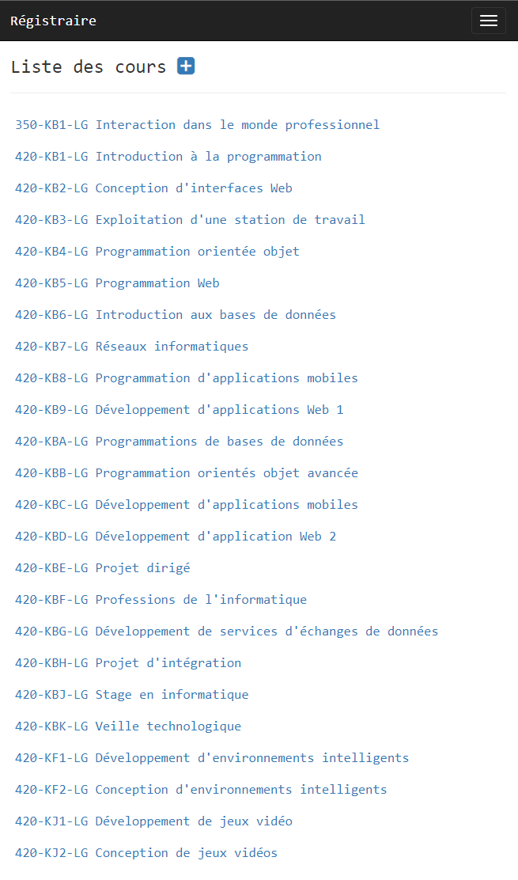
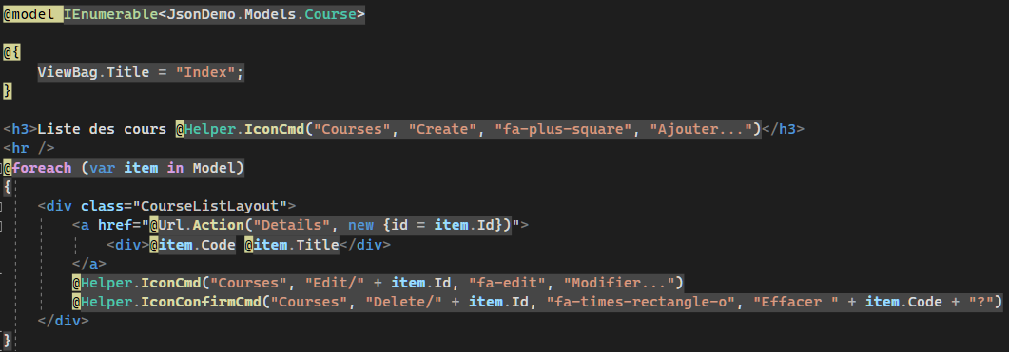
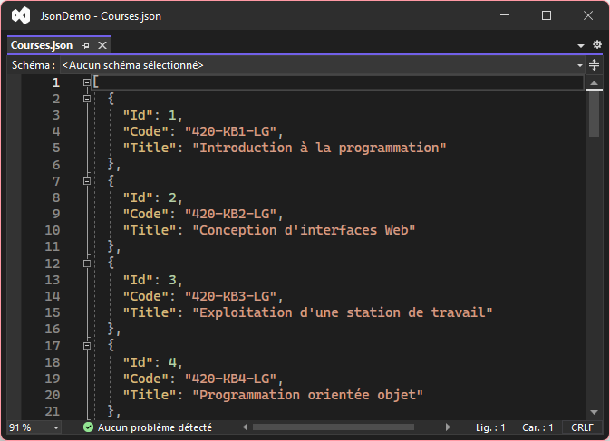
Views/Courses/index.cshtml

Slide 20
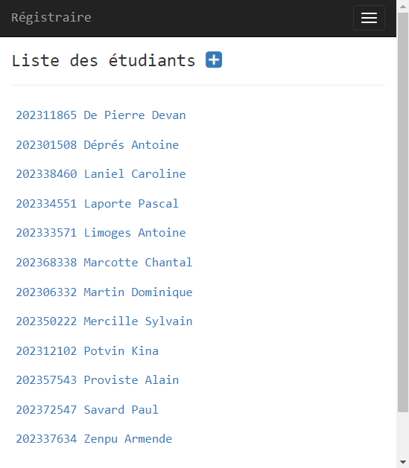
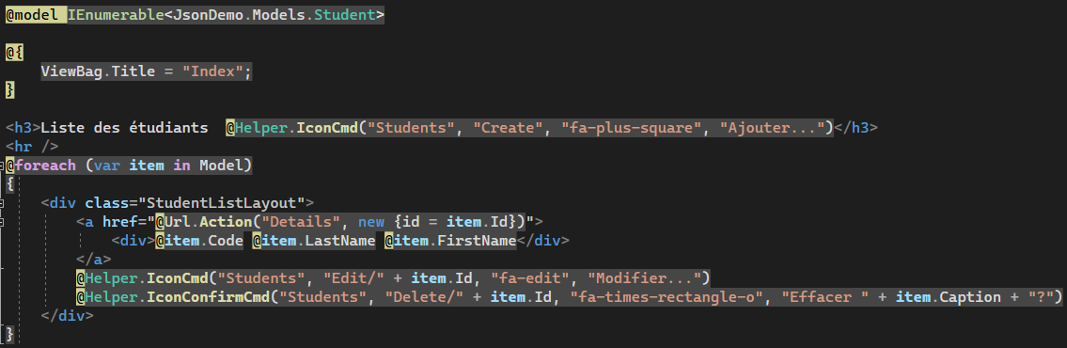
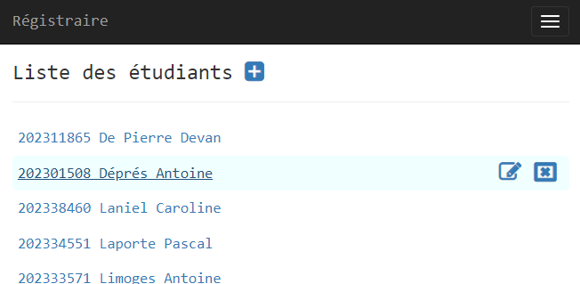
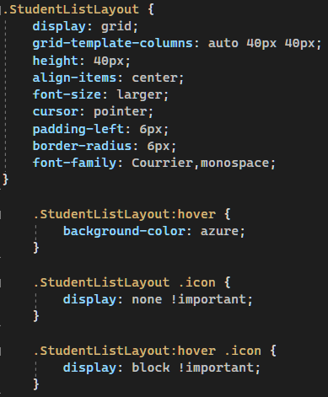
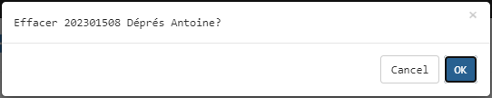
Views/Students/index.cshtml

Slide 21
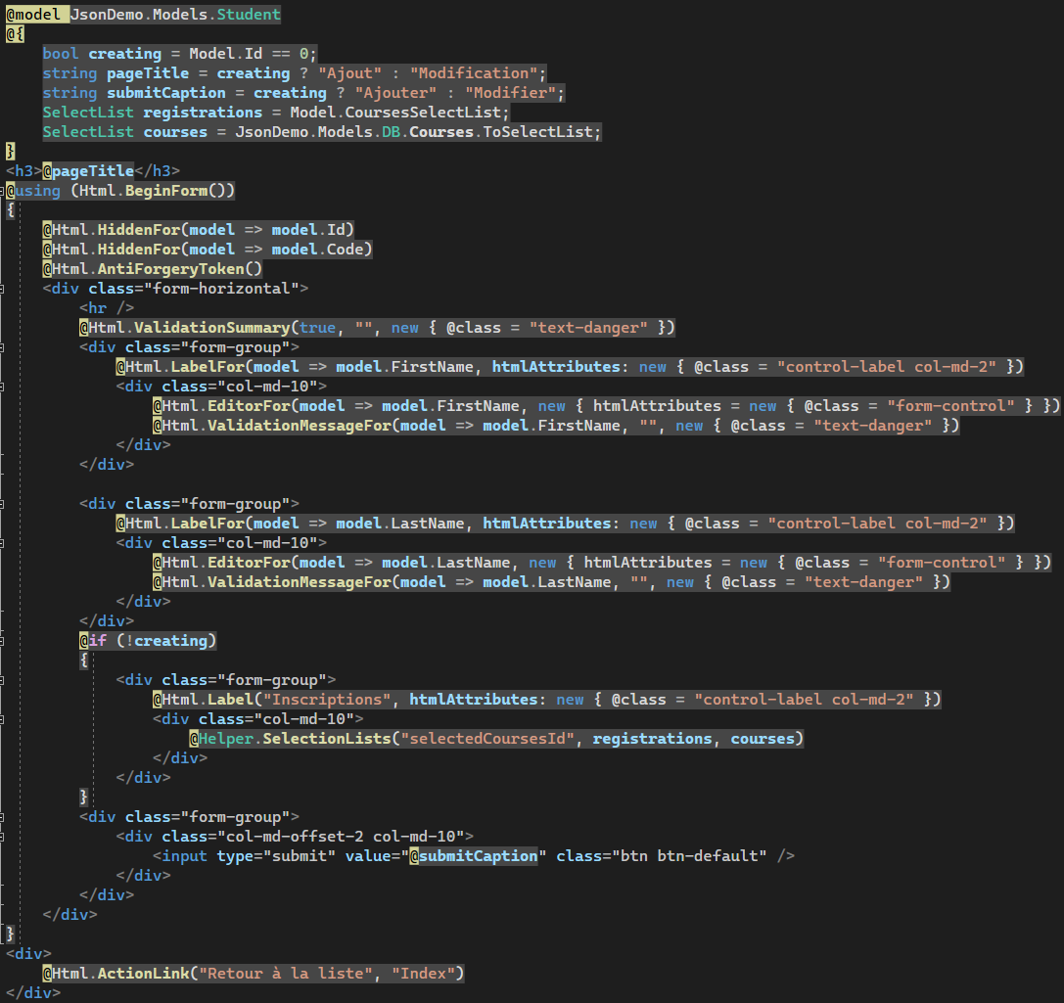
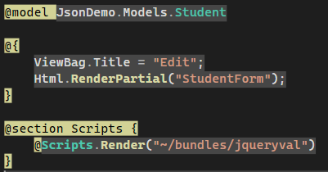
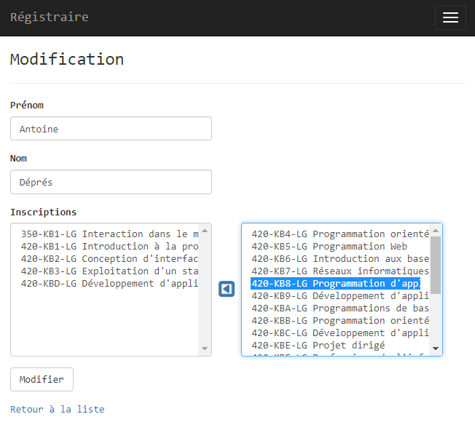
Views/Students/Edit.cshtml

Slide 22
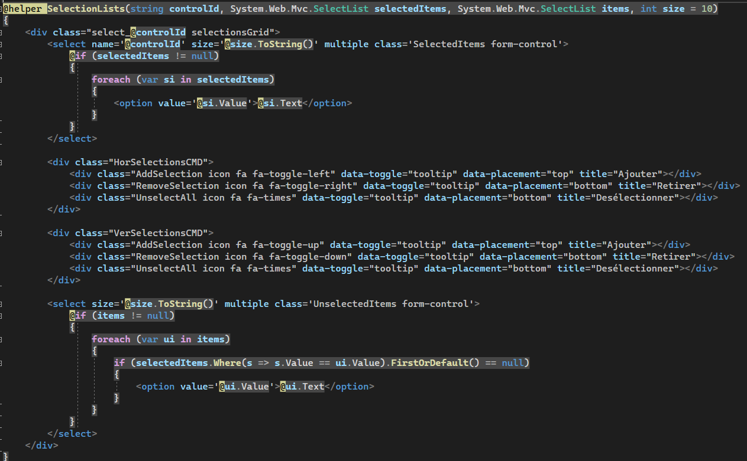
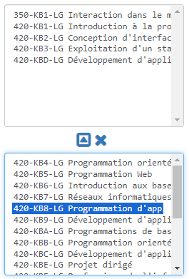
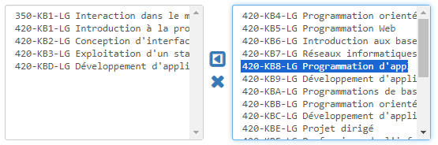
App_Code/Helper.cshtml

Slide 23
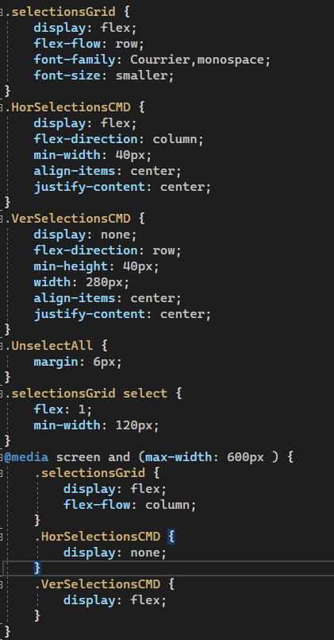
content/selections.css

Slide 24
script/selections.js
// script pour l'interface de gestion de sélection avec deux <select...>
// auteur : Nicolas Chourot
$(document).ready(initUI);
function initUI() {
sortAllSelect();
deSelectAll($('body’));
$('.UnselectedItems').change(function (e) {
let parent = $(this).parent();
parent.find('.UnselectedItems option:selected').each(function () {
parent.find(".SelectedItems option:selected").prop("selected", false);
parent.find('.AddSelection').show();
parent.find('.RemoveSelection').hide();
parent.find(‘.UnselectAll').show();
});
e.preventDefault();
});
$('.SelectedItems').change(function (e) {
let parent = $(this).parent();
parent.find('option:selected').each(function () {
parent.find(".UnselectedItems option:selected").prop("selected", false);
parent.find('.AddSelection').hide();
parent.find('.RemoveSelection').show();
parent.find(‘.UnselectAll').show();
});
e.preventDefault();
});
$(document).on('submit', 'form', function () {
$('.SelectedItems option').prop('selected', true);
});
$(".AddSelection").on('click', function () {
let parent = $(this).parent().parent();
parent.find('.UnselectedItems').first().find('option:selected').each(function () {
$(this).remove();
parent.find('.SelectedItems').first().append($(this));
sortSelect(parent.find(".SelectedItems").first());
scrollTo(parent.find(".SelectedItems").first(), $(this).offset().top);
parent.find(".SelectedItems").focus();
});
parent.find('.AddSelection').hide();
parent.find('.RemoveSelection').show();
parent.find(‘.UnselectAll').show();
});
$(".RemoveSelection").on('click', function () {
let parent = $(this).parent().parent();
parent.find('.SelectedItems').first().find('option:selected').each(function () {
$(this).remove();
parent.find('.UnselectedItems').first().append($(this));
sortSelect(parent.find(".UnselectedItems").first());
scrollTo(parent.find(".UnselectedItems").first(), $(this).offset().top);
parent.find(".UnselectedItems").focus();
});
parent.find('.AddSelection').show();
parent.find('.RemoveSelection').hide();
parent.find(‘.UnselectAll').show();
});
$(".UnSelectAll").on('click', function () {
let parent = $(this).parent().parent();
deSelectAll(parent);
});
}
function deSelectAll(parent) {
parent.find('.AddSelection').hide();
parent.find('.RemoveSelection').hide();
parent.find(‘.UnselectAll').hide();
parent.find('.SelectedItems option').prop('selected', false);
parent.find('.UnselectedItems option').prop('selected', false);
}
function sortSelect(select) {
select.each(function () {
let select = $(this);
select.html(select.find('option').sort(function (option1, option2) {
return $(option1).text() < $(option2).text() ? -1 : 1;
}))
});
}
function sortAllSelect() {
$('select').each(function () {
let select = $(this);
select.html(select.find('option').sort(function (option1, option2) {
return $(option1).text() < $(option2).text() ? -1 : 1;
}))
});
}
function scrollTo(selectObj, optionTop) {
var selectTop = selectObj.offset().top;
selectObj.scrollTop(selectObj.scrollTop() + (optionTop - selectTop));
}

Slide 25
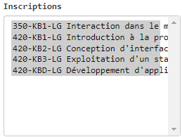
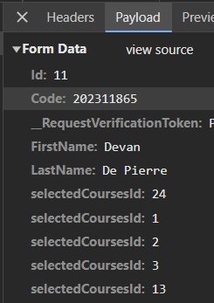
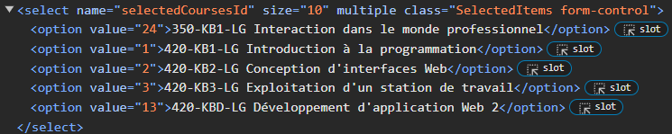
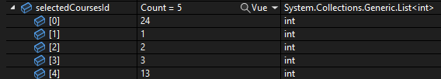
Passage des éléments d’une liste aux données de formulaire ensuite liés aux paramètres de l’action
App_Data/Course.js
[
{
"Id": 1,
"Code": "420-KB1-LG",
"Title": "Introduction à la programmation"
},
{
"Id": 2,
"Code": "420-KB2-LG",
"Title": "Conception d'interfaces Web"
},
{
"Id": 3,
"Code": "420-KB3-LG",
"Title": "Exploitation d’une station de travail"
},
…
{
"Id": 13,
"Code": "420-KBD-LG",
"Title": "Développement d'application Web 2"
},
…
{
"Id": 24,
"Code": "350-KB1-LG",
"Title": "Interaction dans le monde professionnel"
}
]
[POST]/Students/Edit/11
(form data)
[HttpPost]
public ActionResult Edit(Student student, List<int> selectedCoursesId)
{
if (ModelState.IsValid)
{
DB.Students.Update(student, selectedCoursesId);
return RedirectToAction("Index");
}
return View(student);
}

Slide 26
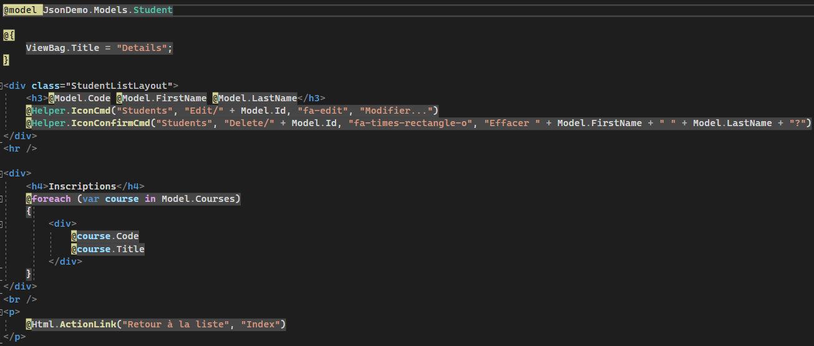
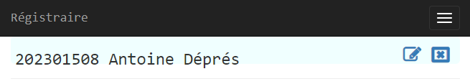
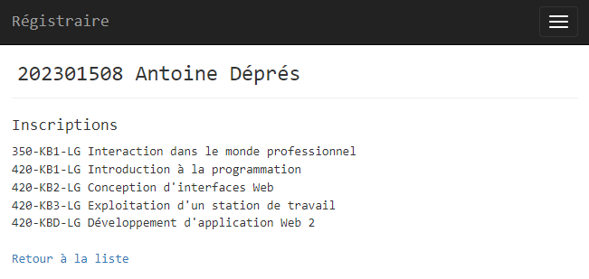
Views/Students/Details.cshtml

Slide 27
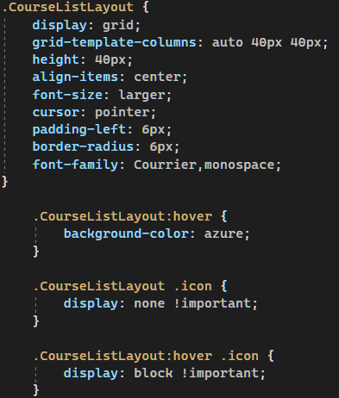
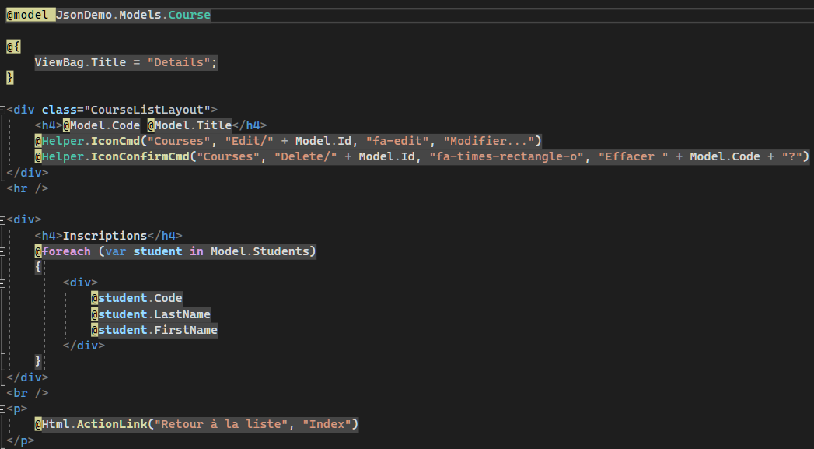
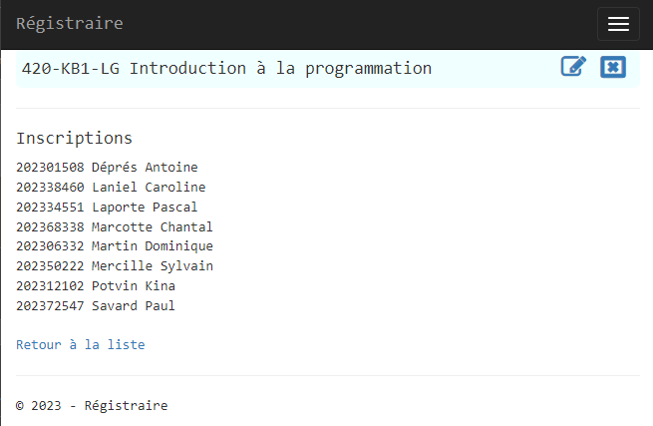
Views/Courses/Details.cshtml

